Slide 1

Yêu cầu cần đạt
Sử dụng mười chữ số để viết số trong hệ thập phân .
Nhận biết đặc điểm của hệ thập phân ( ở mức độ đơn giản)
Biết được giá trị của mỗi chữ số phụ thuộc vào vị trí của nó trong số đó.

Slide 2

KHỞI ĐỘNG

Slide 3
Viết số tự nhiên trong hệ thập phân
Điền số thích hợp vào chỗ trống:
10 đơn vị = … chục
10 chục = … trăm
10 trăm = … nghìn
…. nghìn = 1 chục nghìn
10 chục nghìn = …trăm nghìn
Thế nào là hệ thâp phân
Hệ thập phân là hệ sử dụng 10 chữ số. Cứ mười đơn vị ở một hàng lại hợp thành một đơn vị ở hàng trên liền tiếp nó.

Slide 4



Toán:
Viết số tự nhiên trong hệ thập phân
10 nghìn = 1 chục nghìn
10 chục = 1 trăm
10 chục nghìn = 1 trăm nghìn
Ở mỗi hàng có thể viết được một chữ số
Trong hệ thập phân cứ 10 đơn vị của một hàng hợp thành một đơn vị hàng trên tiếp liền nó.

Slide 5

KHÁM PHÁ

Slide 6

Toán:
Viết số tự nhiên trong hệ thập phân
Hệ thập phân có bao nhiêu chữ số, đó là những số nào?
Hãy sử dụng các số trên để viết các số sau.
* Chín trăm mười chín.
* Hai nghìn không trăm linh năm.
* Sáu trăm tám mươi lăm triệu bốn trăm linh hai nghìn bảy trăm chín mươi ba.
Hãy suy nghĩ và làm nháp trong thời gian 1 phút

Slide 7
Dùng 10 chữ số tự nhiên khác nhau. Đó là các số: 0,1,2,3,4,5,6,7,8,9.
Toán:
Viết số tự nhiên trong hệ thập phân
Quan sát các số 919; 2005; 685 402 793
Để viết được 3 số trên, người ta dùng những chữ số khác nhau nào? Hãy kể các số tự nhiên đó?
Hệ thập phân có 10 chữ số: 0 ; 1 ; 2 ; 3 ; 4 ; 5 ; 6 ; 7 ; 8 ; 9 Với 10 chữ số này có thể viết được mọi số tự nhiên.
+) Chín trăm mười chín.
+) Hai nghìn không trăm linh năm.
+) Sáu trăm tám mươi lăm triệu bốn trăm linh hai nghìn bảy trăm chín mươi ba.
919
2005
919 : có 9 trăm, 1 chục và 9 đơn vị.
Giá trị của các chữ số trong số 919 là gì?
685 402 793
Nhận xét:
Giá trị của mỗi chữ số phụ thuộc vào vị trí của nó trong số đó.

Slide 8
Toán:
Viết số tự nhiên trong hệ thập phân
I. BÀI HỌC:
Dùng 10 chữ số; 0,1,2,3,4,5,6,7,8,9 để viết các số tự nhiên
2) Mỗi hàng viết 1 chữ số
3) Cứ 10 đơn vị ở 1 hàng tạo thành 1 đơn vị ở hàng trên tiếp liền nó
4) Giá trị của mỗi chữ số phụ thuộc vào vị trí của nó trong số đó.

Slide 9

THỰC HÀNH

Slide 10
Toán:
Viết số tự nhiên trong hệ thập phân
Nêu đặc điểm số tự nhiên viết trong hệ thập phân
II. LUYỆN TẬP:
Bài 1:
Viết theo mẫu:
Đọc | Viết số | Số gồm có
Tám mươi nghìn bảy trăm mười hai | 80 712 | 8 chục nghìn, 7 trăm, 1 chục, 2 đơn vị
Năm nghìn tám trăm sáu mươi tư
 | 2 020
Năm mươi lăm nghìn năm trăm
 |  | 9 triệu, 5 trăm, 9 đơn vị
5 864
5 nghìn,8 trăm ,6 chục , 4 đơn vị
Hai nghìn không trăm hai mươi
2 nghìn, 2 chục
55 500
5 chục nghìn, 5 nghìn, 5 trăm
Chín triệu năm trăm linh chín
9 000 509

Slide 11
+ Tách số trên thành các lớp thì ta được
3 lớp: lớp đơn vị, lớp nghìn
Cách đọc các số tự nhiên có 5, 6 chữ số:
+ Đọc từ trái sang phải. Dựa vào cách đọc số có 3 chữ số để đọc, sau đó thêm tên lớp
Đó sau khi đọc hết phần số và tiếp tục chuyển sang lớp khác.

Slide 12
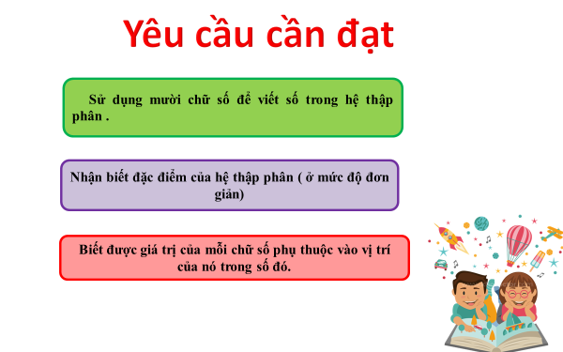


Slide 13
Toán:
Viết số tự nhiên trong hệ thập phân
Bài 2:
Viết mỗi số sau thành tổng (theo mẫu): 387; 837; 4738; 10837.
Dựa vào đặc điểm của STN viết trong hệ thập phân: giá trị mỗi chữ số phụ thuộc vào vị trí của nó trong số đó
Mẫu:
387 = 300 + 80 + 7
Dựa vào đâu con viết được mỗi số tư nhiên thành tổng như vậy?
837 = 800 + 30 + 7
4738 = 4000 + 700 + 30 + 8
10837 = 10000 + 800 + 30 + 7

Slide 14

Yêu cầu cần đạt
Sử dụng mười chữ số để viết số trong hệ thập phân .
Nhận biết đặc điểm của hệ thập phân ( ở mức độ đơn giản)
Biết được giá trị của mỗi chữ số phụ thuộc vào vị trí của nó trong số đó.

Slide 15
Bài 3:
Ghi giá trị của chữ số 5 trong mỗi số ở bảng sau ( theo mẫu)
Số | 45 | 57 | 561 | 5824 | 5 842 769
Giá trị của chữ số 5 | 5
50
500
5000
5 000 000

Slide 17

VẬN DỤNG
TRẢI NGHIỆM
Đọc số sau: 123 345 và cho biết đó là số gì? Vì sao con biết?
Hệ thập phân có bao nhiêu chữ số, đó là những chữ số nào?
Có 4 vận động viên thi đâu cầu lông theo cặp đôi, mỗi cặp sẽ gặp nhau 2 cuộc. Hãy nêu cách tính số cuộc thi đấu của 4 vận động viên này.

Slide 18

Nhận xét tiết học:
Về nhà: Ôn lại bài
Chuẩn bị bài sau: So sánh và xếp thứ tự các số tự nhiên

Slide 19



